Slide 1
Sponsorcommissie SV Wippolder

Slide 2
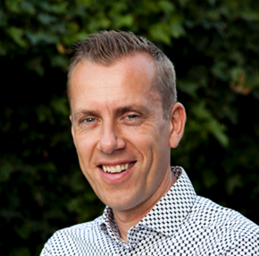
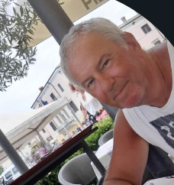





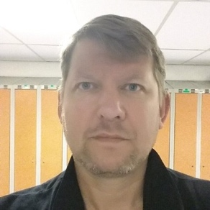
Samenstelling
Stephan
Karel
Walter
Vrijwilligers
zijn altjjd
welkom…
Richard
Hans
Dick

Slide 3
Waarvoor sponsoring
Extra inkomsten / inhaalslag
Aanvullen begroting
Nieuwe materialen / goals / ballen / vandalisme
Evenementen
Extra’s

Slide 4

Eerste stappen…
>150.000
bezoekers
per jaar
Gestart januari 2022
Kracht van de club en mogelijkheden
Opstellen presentatie en prijslijst
Benaderen mogelijke sponsors en (oude) leads
Focus op win-win
PROMOTIE
1e klasse!
Maatschappelijk
Persoonlijk
Commercie
Netwerk

Slide 5
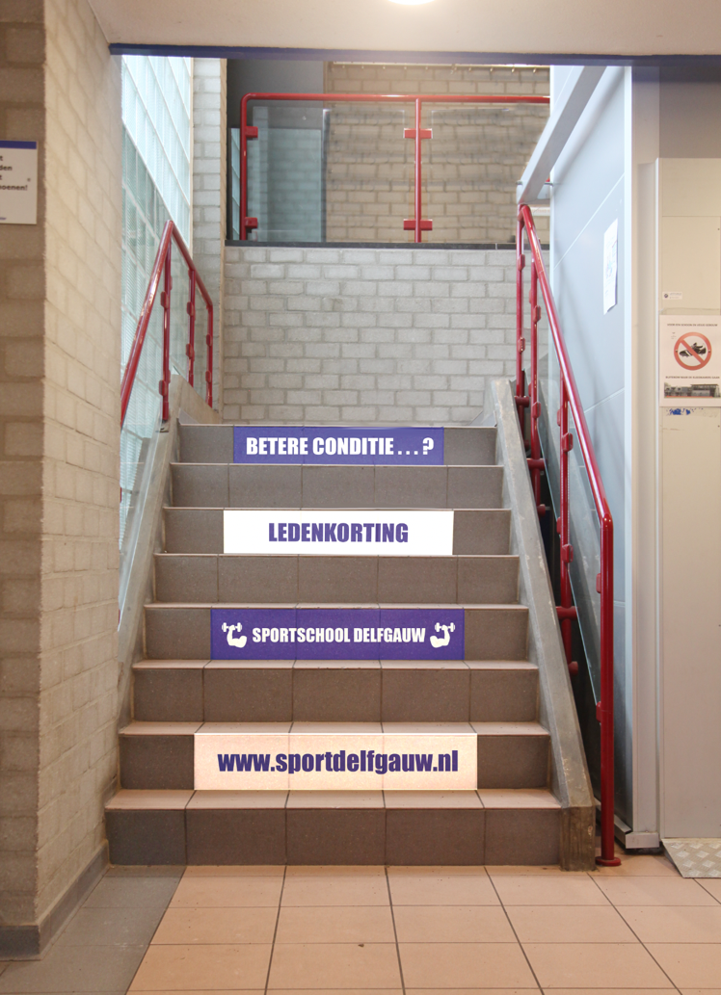
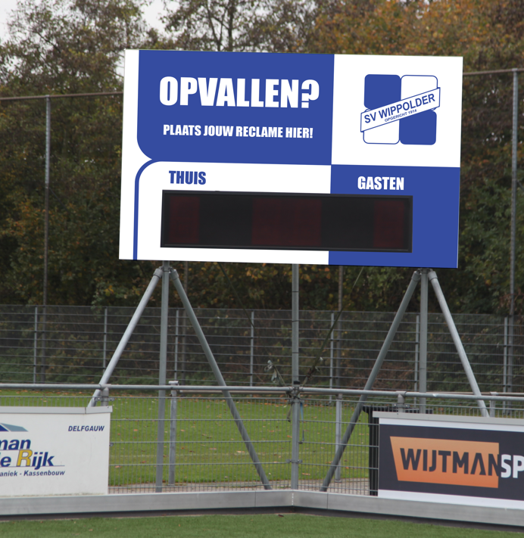
Speciale mogelijkheden…
Unieke leden
akties

Slide 6
Sponsor Pakketten
Brons
Zilver
Goud
Lid “vrienden van SV Wippolder”
Reclamebord
Website logo
Lid “vrienden van SV Wippolder”
Reclamebord
Website logo
TV reclame (2X6 weken)
Lid “vrienden van SV Wippolder”
Reclamebord
Website logo
TV reclame
Wegwijsbord reclame
Commercie
€ 500/seizoen
€ 650/seizoen
€ 1.750/seizoen
Alle getoonde prijzen zijn exclusief de kosten voor het aanmaken van borden en belettering.

Slide 7
Ervaringen
Enorm positief, uitsluitend positieve reacties
Bedrijven waarderen de club en het meedenken
Bijna 80% leads wordt daadwerkelijk sponsor
Enorme toename gemiddeld sponsorbedrag
+ 270%

Slide 8

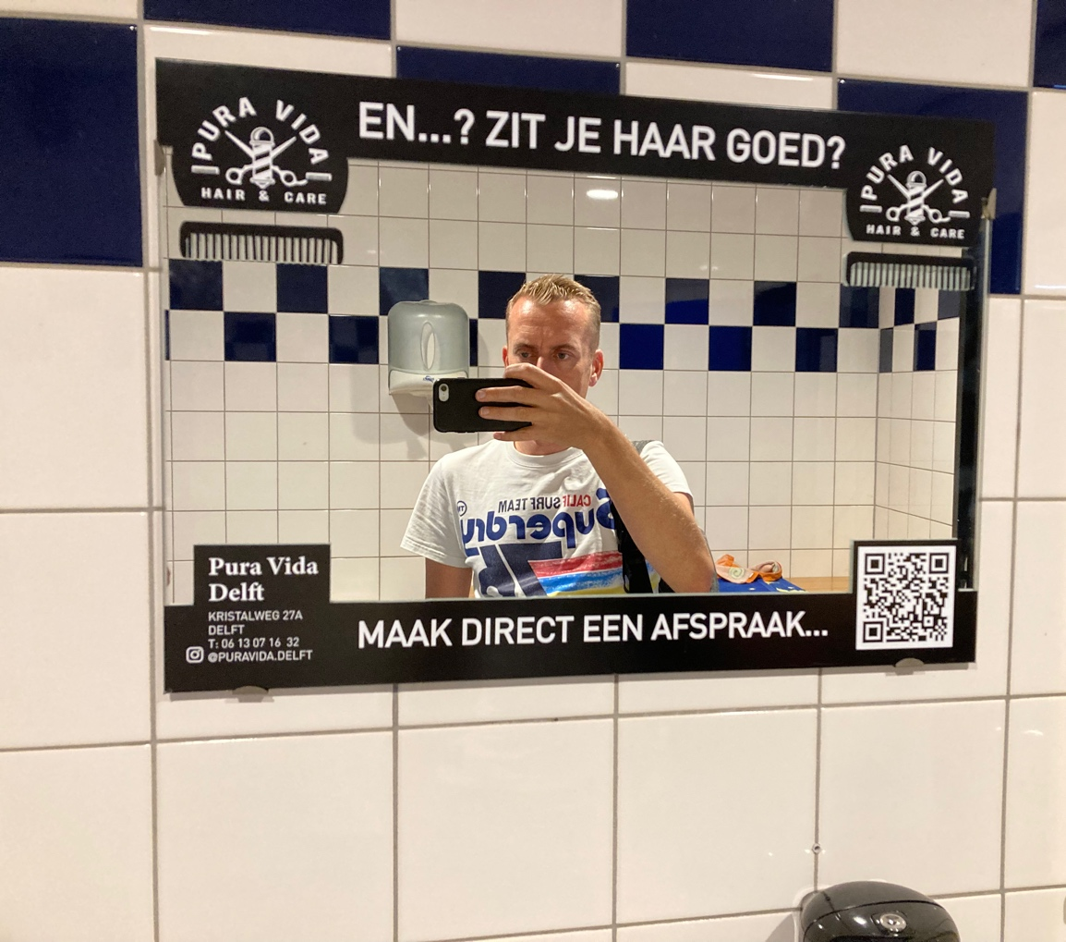
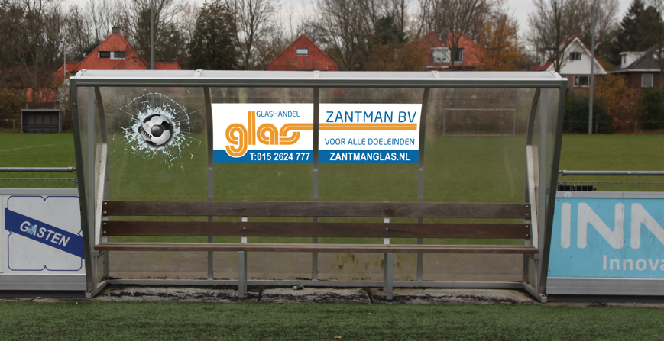
Resultaten
Koffie “de Schakel”
Spiegel reclame
Dugout reclame

Slide 9












Resultaten

Slide 10



Overige initiatieven

Slide 11
De volgende stap . . .
Uitbreiden van ons netwerk . . .
Club met > 700 leden . . .
Waar werken onze leden . . . ?
Op zoek naar de win voor
nieuwe sponsors . . .
Altijd in overleg . . .

Slide 12
Contact
Stephan Schneider
sponsorcommissie@svwippolder.nl
06 51 34 86 14
SCAN V-Card

Slide 13
Sponsorcommissie SV Wippolder

